Slide 1
数组

Slide 2
数组是可以看作线性表的推广。
一维数组可以看作一个线性表；
二维数组可以看作“数据元素是一维数组”的一维数组；
三维数组可以看作“数据元素是二维数组”的一维数组，依此类推。
( )
( )
( )
( )
( )
( )
( )
( )
( )

Slide 3
数组的特点：
具有固定格式和数量的数据有序集；
每一个数据元素有唯一的一组下标来标识；
在数组上不能做插入、删除数据元素的操作；
数组的基本运算 ：
(1) 取值操作：给定下标，读相应的数据元素
(2) 赋值操作：给定下标，存储或修改相应的数据元素

Slide 4
数组的表示和实现
数组是多维的结构，而存储空间是一个一维的结构。
对多维数组分配时，要把它的元素映象存储在一维存储器中，一般有两种顺序映象的方式:
1)以行为主序:如BASIC、PASCAL、COBOL、C等程序设计语言中用的是以行为主的顺序分配，即一行一行地分配。
2)以列为主序:如FORTRAN语言中，用的是以列为主的顺序分配，即一列一列地分配。

Slide 5
(a) 2×3的二维数组
(b)行主序
(c)列主序
对m×n的二维数组，设其基地址为Loc(a11)，每个数据元素占d个存储单元。
如果“以行为主序”进行存储分配，则：
对一个多维数组来说，以行为主序的分配规律是：最右边的下标先变化，即最右下标从小到大，循环一遍后，右边第二个下标再按相同的规律变化，…，从右向左依次变化，最后是左下标。

Slide 6
矩阵的压缩存储
两类特殊矩阵：
一、特殊矩阵（规则矩阵 ）
非零元在矩阵中的分布有一定规则
例如: 三对角矩阵
对角矩阵
在数值分析课程中研究
二、稀疏矩阵 （不规则矩阵 ）
非零元在矩阵中随机出现
压缩存储基本思想：
值相同的数据元素只分配一个存储空间，值为零的数据元素不分配存储空间。

Slide 7
矩阵的压缩存储
一、特殊矩阵（规则矩阵 ）
1.（下）三角矩阵

Slide 8
2. 对称矩阵

Slide 9
3. 对角矩阵

Slide 10
矩阵的压缩存储
二、稀疏矩阵
稀疏矩阵的特点：
非零元素较零元素少，且分布没有规律。
压缩存储方法：
1、三元组表
2、链式存储
3、十字链表

Slide 11
1. 三元组表
结构设计
#define MAX_SIZE 100 /*最大的非零元素个数*/
typedef struct{
int row, col; /*行序号、列序号*/
ElemType value; /*非零元素值*/
}Triple_Item;
typedef struct {
Triple _Item data[MAXSIZE]; /*存储非零元素的一维数组*/
int mu, nu, tu; /*稀疏矩阵的总行数、列数及非零元素个数*/
} Triple_Table; /*三元组表的存储类型*/

Slide 12
2. 链式存储
数据类型定义如下：
#define Row 100
#define Col 100
typedef struct node{
int col; /*列坐标*/
ElemType value; /*值*/
struct node * next; /*本行下一个非零元指针*/
}SPNode,*SPNodePtr;
typedef SPNodePtr LSPMatrix[Row];

Slide 13
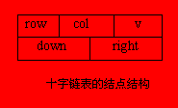
3. 十字链表
三元组线性表的链式存储结构称为十字链表
当矩阵非零元的位置或个数经常变化时,采用链式存储结构更为恰当
1). 链表结点结构
row域存储非零元素的行号，
col域存储非零元素的列号，
v域存储元素的值，
链域down:链接同一列中下一个非零元；
链域right:链接同一行中下一个非零元；
稀疏矩阵中同一列的非零元通过down链接成一个链表，同一行的非零元通过right链接成一个链表。

Slide 14
2）十字链表整体结构
增设s=Max{m,n}个头结点H_{i}(i=1,2,…,s)。
使H_{i}同时作为第i行和第i列链表的结点，并构成带头结点的循环链表。即由H_{i.}right指向的第i行链表的第一个非零元结点，第i行链表的最后一个非零元结点的right回指到H_{i。}H_{i.}down类似。
hm
row col

Slide 15
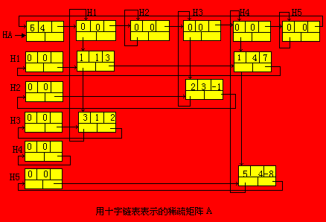
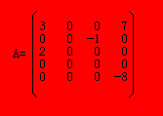
稀疏矩阵的十字链表

Slide 16


数组，矩阵压缩储存及操作考查
B
B
B

